Slide 1


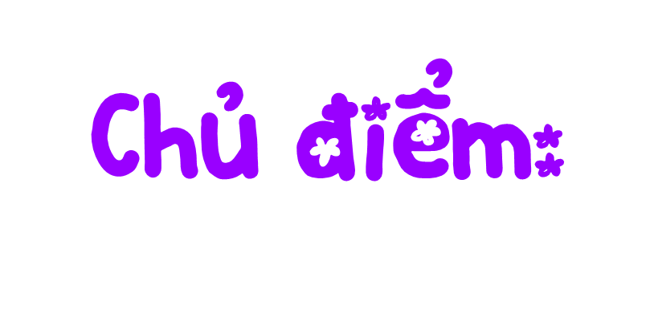

Notes:
Thiết kế: Hương Thảo – Zalo 0972.115.126. Các nick khác đều là giả mạo, ăn cắp chất xám

Slide 2



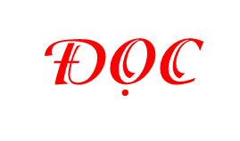

Thứ Hai ngày 11 tháng 11 năm 2024
Notes:
Thiết kế: Hương Thảo – Zalo 0972.115.126. Các nick khác đều là giả mạo, ăn cắp chất xám

Slide 3





Slide 4
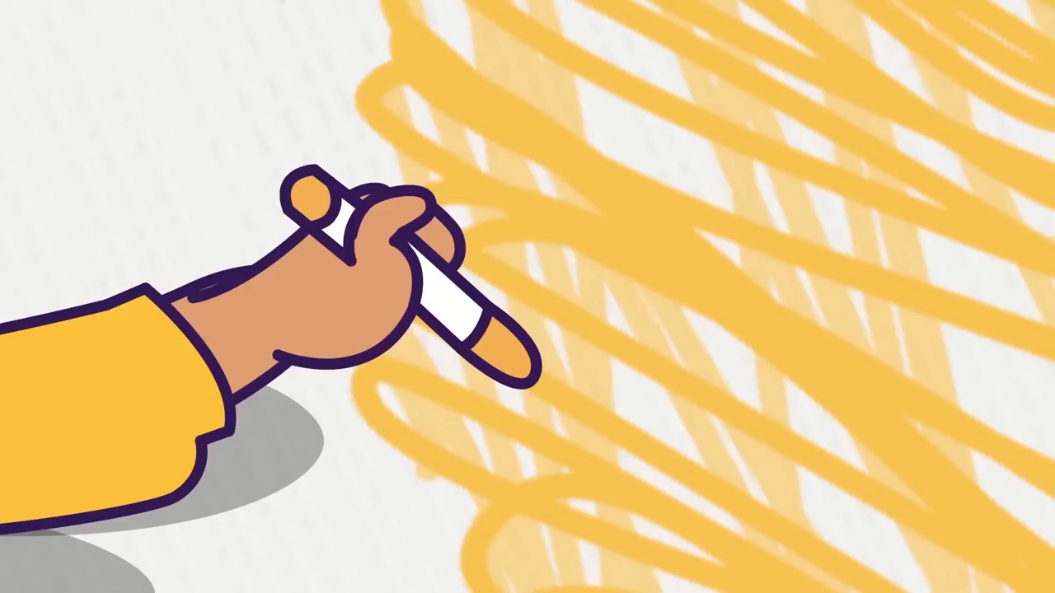

Slide 5

Em có thích vẽ tranh không?
Giới thiệu một bức tranh em vẽ
Nói về màu sắc trong bức tranh ấy
Notes:
Thiết kế: Hương Thảo – Zalo 0972.115.126. Các nick khác đều là giả mạo, ăn cắp chất xám

Slide 6




Slide 7




Mắt dõi
Tay dò
Tai nghe
Notes:
Thiết kế: Hương Thảo – Zalo 0972.115.126. Các nick khác đều là giả mạo, ăn cắp chất xám

Slide 8

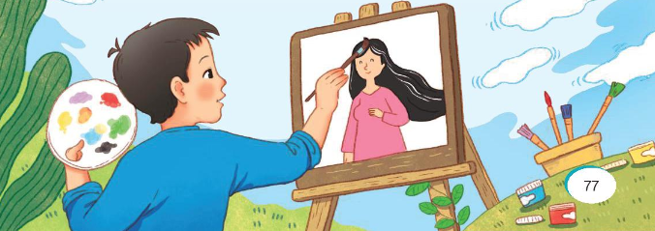
Màu đỏ cánh hoa hồng
Nhuộm bừng cho đôi má
Còn màu xanh chiếc lá
Làm mát những rặng cây.
Bình minh treo trên mây
Thả nắng vàng xuống đất
Gió mang theo hương ngát
Cho ong giỏ mật đầy.
Còn chiếc áo tím này
Tặng hoàng hôn sắm tối
Những đôi mắt biết nói
Vẽ màu biển biếc trong
Màu nâu này biết không
Từ đại ngàn xa thẳm
Riêng đêm như màu mực
Để thắp sao lên trời.
Mắt nhìn khắp muôn nơi
Sắc màu không kể hết
Em tô thêm màu trắng
Trên tóc mẹ sương hơn...
(Bảo Ngọc)
Notes:
Thiết kế: Hương Thảo – Zalo 0972.115.126. Các nick khác đều là giả mạo, ăn cắp chất xám

Slide 9

rặng cây
màu nâu
thả nắng
nhuộm
Notes:
Thiết kế: Hương Thảo – Zalo 0972.115.126. Các nick khác đều là giả mạo, ăn cắp chất xám

Slide 10
Màu đỏ cánh hoa hồng
Nhuộm bừng cho đôi má
Còn màu xanh chiếc lá
Làm mát những rặng cây.
Bình minh treo trên mây
Thả nắng vàng xuống đất
Gió mang theo hương ngát
Cho ong giỏ mật đầy.
Còn chiếc áo tím này
Tặng hoàng hôn sắm tối
Những đôi mắt biết nói
Vẽ màu biển biếc trong
Màu nâu này biết không
Từ đại ngàn xa thẳm
Riêng đêm như màu mực
Để thắp sao lên trời.
Mắt nhìn khắp muôn nơi
Sắc màu không kể hết
Em tô thêm màu trắng
Trên tóc mẹ sương hơn...
(Bảo Ngọc)
Notes:
HS nêu từ khó GV gõ ngay từ đó trên BÀI GIẢNG ĐANG TRÌNH CHIẾU luôn mà không cần thoát ra. (CLICK CHUỘT VÀO KHUNG TỪ KHÓ ĐỌC VÀ GÕ)

Slide 11
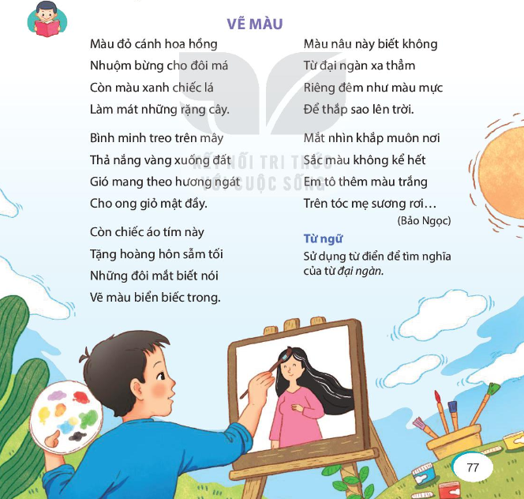

Giải nghĩa từ khó
Trong bài đọc,
có từ nào em chưa
hiểu nghĩa?

Slide 12
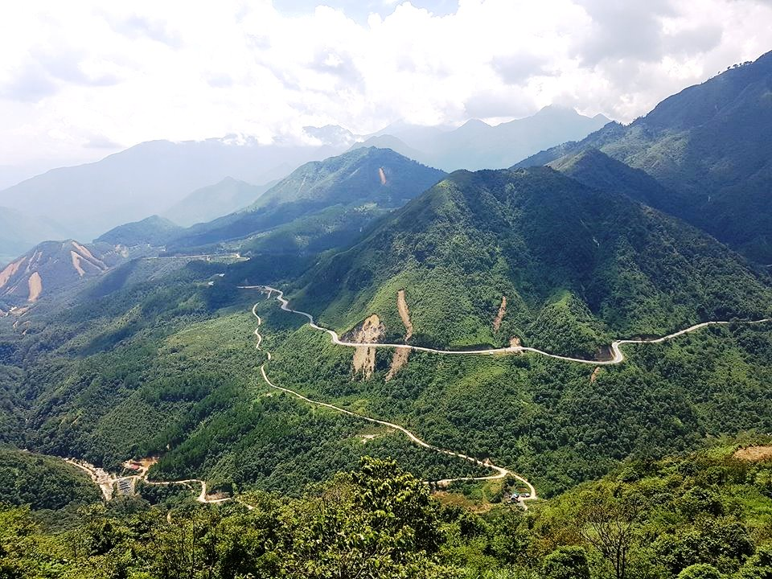
Giải nghĩa từ khó
Đại ngàn
là từ để gọi những cánh rừng bạt ngàn mênh mông và đã có hàng triệu năm tuổi.
Notes:
“Có một số trường, họ sẽ ghép phần giải thích nghĩa của từ trong mục đọc đoạn luôn, nhưng vì mỗi trường sẽ thống nhất 1 quy trình riêng, ý tưởng dạy riêng, nên em để phần giải thích nghĩa ở đây (GV kéo slide lên sau các đoạn theo quy trình trường mình giúp em nhé!)”

Slide 13
Đọc diễn cảm
Màu đỏ cánh hoa hồng
Nhuộm bừng cho đôi má
Còn màu xanh chiếc lá
Làm mát những rặng cây.
Bình minh treo trên mây
Thả nắng vàng xuống đất
Gió mang theo hương ngát
Cho ong giỏ mật đầy.
Còn chiếc áo tím này
Tặng hoàng hôn sắm tối
Những đôi mắt biết nói
Vẽ màu biển biếc trong
Màu nâu này biết không
Từ đại ngàn xa thẳm
Riêng đêm như màu mực
Để thắp sao lên trời.
Mắt nhìn khắp muôn nơi
Sắc màu không kể hết
Em tô thêm màu trắng
Trên tóc mẹ sương hơn...
(Bảo Ngọc)
Notes:
Nhấn giọng những từ gạch chân

Slide 14



Yêu cầu
Luyện đọc
trong nhóm
Phân công đọc theo đoạn
Tất cả thành viên đều đọc
Giải nghĩa từ cùng nhau
  Tiêu chí đánh giá
1. Đọc đúng
2. Đọc to, rõ
3. Đọc ngắt, nghỉ đúng nhịp thơ

Slide 15

Thi đọc trước lớp
  Tiêu chí đánh giá
1. Đọc đúng
2. Đọc to, rõ
3. Đọc ngắt, nghỉ đúng nhịp thơ

Slide 16


Slide 17

Cùng tìm hiểu
1. Tìm trong bài thơ những từ ngữ chỉ màu sắc của mỗi sự vật dưới đây:
Notes:
Thiết kế: Hương Thảo – Zalo 0972.115.126. Các nick khác đều là giả mạo, ăn cắp chất xám

Slide 18
Màu đỏ cánh hoa hồng
Nhuộm bừng cho đôi má
Còn màu xanh chiếc lá
Làm mát những rặng cây.
Bình minh treo trên mây
Thả nắng vàng xuống đất
Gió mang theo hương ngát
Cho ong giỏ mật đầy.
Còn chiếc áo tím này
Tặng hoàng hôn sắm tối
Những đôi mắt biết nói
Vẽ màu biển biếc trong
Màu nâu này biết không
Từ đại ngàn xa thẳm
Riêng đêm như màu mực
Để thắp sao lên trời.
Mắt nhìn khắp muôn nơi
Sắc màu không kể hết
Em tô thêm màu trắng
Trên tóc mẹ sương hơn...
(Bảo Ngọc)

Slide 19
Cùng tìm hiểu
2. Các khổ thơ 2,3,4 nói về màu sắc của các cảnh vật ở những thời điểm nào?
Bình minh treo trên mây
Thả nắng vàng xuống đất
Gió mang theo hương ngát
Cho ong giỏ mật đầy.
Còn chiếc áo tím này
Tặng hoàng hôn sắm tối
Những đôi mắt biết nói
Vẽ màu biển biếc trong
Màu nâu này biết không
Từ đại ngàn xa thẳm
Riêng đêm như màu mực
Để thắp sao lên trời.
Buổi sáng
Buổi đêm
Chiều tối

Slide 20
Cùng tìm hiểu
3. Theo em bạn nhỏ muốn nói gì qua 2 dòng thơ: “Em tô thêm màu trắng/ Trên tóc mẹ sương rơi.”?
Khi bạn nhỏ tô thêm màu trắng trên tóc mẹ có lẽ bạn nhỏ đã nghĩ rằng mẹ bạn nhỏ đã già, tóc đã điểm bạc, mái tóc mẹ nói lên sự vất vả của mẹ. Bạn nhỏ rất yêu và thương mẹ.

Slide 21
Cùng tìm hiểu
4. Nếu được vẽ một bức tranh với đề tài tự chọn em sẽ vẽ gì? Em sẽ chọn màu nào để vẽ? Vì sao?
Nêu ý tưởng và giới thiệu về bức tranh của mình đã tưởng tượng và vẽ. Giải thích lí do chọn đề tài và màu sắc tô trong tranh.
Notes:
Thiết kế: Hương Thảo – Zalo 0972.115.126. Các nick khác đều là giả mạo, ăn cắp chất xám

Slide 22


Nội dung chính của bài đọc là gì?
Bài đọc nói về câu chuyện vẽ màu của bạn nhỏ. Mỗi sự vật bạn lại vẽ một màu sắc tuyệt đẹp khác nhau.

Slide 23



Slide 24

Đọc diễn cảm ngắt, nghỉ theo nhịp thơ
Nhấn giọng các từ ngữ chỉ màu sắc (màu đỏ, màu xanh, nắng vàng,áo tím…), thể hiện cảm xúc vui tươi, hồn nhiên của bạn nhỏ

Slide 25
Màu đỏ cánh hoa hồng
Nhuộm bừng cho đôi má
Còn màu xanh chiếc lá
Làm mát những rặng cây.
Bình minh treo trên mây
Thả nắng vàng xuống đất
Gió mang theo hương ngát
Cho ong giỏ mật đầy.
Còn chiếc áo tím này
Tặng hoàng hôn sắm tối
Những đôi mắt biết nói
Vẽ màu biển biếc trong
Màu nâu này biết không
Từ đại ngàn xa thẳm
Riêng đêm như màu mực
Để thắp sao lên trời.
Mắt nhìn khắp muôn nơi
Sắc màu không kể hết
Em tô thêm màu trắng
Trên tóc mẹ sương hơn...
(Bảo Ngọc)
Notes:
Thiết kế: Hương Thảo – Zalo 0972.115.126. Các nick khác đều là giả mạo, ăn cắp chất xám

Slide 26



Slide 27

Notes:
Thiết kế: Hương Thảo – Zalo 0972.115.126. Các nick khác đều là giả mạo, ăn cắp chất xám

